Slide 1

RED PAC: “PRESENTE Y FUTURO EN EL SECTOR DE LA PATATA”.
Sanidad en el cultivo
Situación fitosanitaria del cultivo de la patata.
Principales problemas y posibles soluciones.
Dirección General de la Producción Agroalimentaria y Bienestar Animal. Subdirección General de Sanidad e Higiene Vegetal Forestal. Roberto Sanz Díez

Slide 2
Índice
Marco normativo.
Introducción.
Principales problemas.
  Problemática general y de plagas específicas
    Clavibacter sepedonicus
    Ralstonia solanacearum
    Globodera pallida y Globodera rostochiensis
    Tecia solanivora
Posibles soluciones.

Slide 3
1. Marco normativo
Marco normativo básico: base del actual régimen fitosanitario.
  A nivel Europeo
Objetivo: modernizar el régimen fitosanitario, con medidas más efectivas para la protección del territorio, que permitan garantizar un comercio más seguro y mitigar los impactos del cambio climático
Reglamento (UE) 2016/2031 sobre medidas de protección contra plagas de los vegetales
Reglamento (UE) 2017/625 relativo a los controles y otras actividades oficiales
  A nivel Nacional: Marco fitosanitario nacional y aplicación de la normativa europea de sanidad vegetal y CO.
Ley 42/2003 de sanidad vegetal
Ley 30/2006, de semillas y plantas de vivero y de recursos fitogenéticos
RD 739/2021 de medidas de protección contra las plagas de los vegetales y CO
RD 1054/2021 del ROPVEG
Objetivo: establecer el marco nacional en materia de la sanidad vegetal y forestal, y comercialización y creación de ROPVEG.

Slide 4
1. Marco normativo
Marco normativo específico de la sanidad vegetal
Sanidad vegetal
  Legislación derivada
  Reglamento 2019/2072 de condiciones uniformes.
  Medidas específicas:
  Reglamento de Ejecución (UE) 2022/1192 de medidas de Globodera pallida y Globodera rostochiensis.
  Reglamento de ejecución (EU) 2022/1193 de medidas de Ralstonia solanacaearum.
  Reglamento de Ejecución (UE) 2022/1194 de medidas para Clavibacter sepedonicus.
  Real Decreto 197/2017, del programa nacional de control y erradicación de Tecia solanivora.
Comercialización
  Directiva 2002/56/CE del Consejo, relativa a la comercialización de patatas de siembra.
  Real Decreto 27/2016, de 29 de enero, por el que se aprueba el Reglamento técnico de control y certificación de patata de siembra.

Slide 5
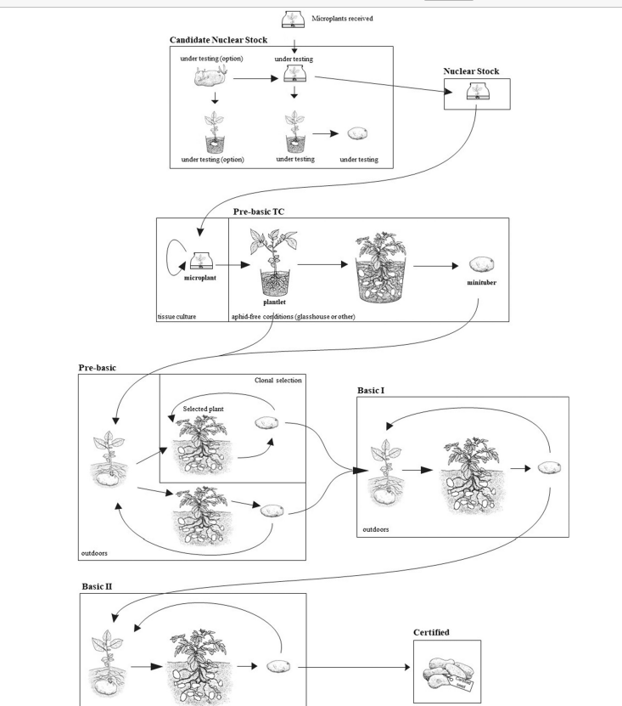
2. Introducción
Importancia del cultivo de la patata en Europa y España
La patata es un cultivo muy importante en Europa, ya no solo por su valor nutricional, sino por su contribución al comercio y seguridad alimentaria, siendo un alimento crucial en la dieta europea y jugando un papel crucial en el comercio agrícola europeo. En definitiva, su cultivo y comercio son fundamentales para la estabilidad económica y la sostenibilidad de la política agraria comunitaria.
El cultivo de la patata tiene una serie de características productivas propias, que lo hace diferente de otros cultivos a nivel Europeo basado en la necesidad de obtención de material vegetal de reproducción (patata de siembra), conservación y plantación posterior para la producción de patata de consumo.
Fuente EPPO: PM 4/28 (2) Certification scheme for seed potatoes

Slide 6
2. Introducción
Importancia del cultivo de la patata en Europa y España
la producción Europea en 2024 fue de 49,39 millones de toneladas y la producción en España 1,91 millones de toneladas, ocupando la séptima posición en la producción europea, con un valor de la producción de 18.036 y 1011 millones de € respectivamente.
España tiene un saldo comercial negativo, siendo un importador neto. El comercio es intracomunitario en patata de siembra y mayoritariamente intra europeo en patata de consumo.
es un cultivo mayoritariamente de regadío en España, estando concentrada la producción de patata de siembra en las Comunidades autónomas de Castilla y León y País Vasco y Catilla y León, Galicia, País Vasco, Andlaucía y Región de Murcia en el caso de la patata de consumo.
Producción:
Comercio:
Cultivo:
Fuente: MAPA. INFORME DE CAMPAÑA 2024 DE PATATA

Slide 7
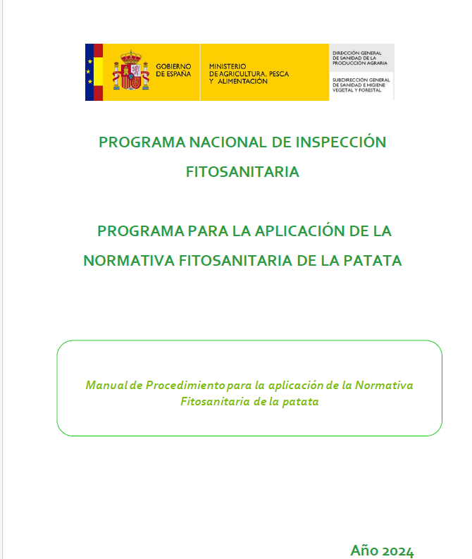
2. Introducción
La sanidad vegetal en el cultivo de la patata:
La sanidad vegetal no es ajena a las características propias del sistema de producción y por tanto debe de existir un control en cada uno de los pasos del cultivo del cultivo, desde los procesos que se llevan a cabo para la producción de la patata de siembra hasta que la patata de consumo llega a lineal del supermercado.
Para lo cual se ha elaborado conjuntamente un manual específico por parte del MAPA junto con las comunidades autónomas para una mejor aplicación de la normativa fitosanitaria por parte de los inspectores de sanidad vegetal de las autoridades competentes en la materia de las comunidades autónomas.

Slide 8
2. Introducción
La sanidad vegetal en el cultivo de la patata
La base para el control de la sanidad vegetal en el sector de la patata, dadas sus especiales características, debe de pivotar en un sistema de control basado en:
Control de los diferentes tipos de material vegetal existentes dentro del ciclo de producción:
  A. Tubérculos de Solanum tuberosum destinados a la plantación. (Patata de siembra. MVR)
  B. Tubérculos de Solanum tuberosum no destinados a la plantación.
  C. Vegetales de Solanum destinados a la plantación.
  D. Semillas verdaderas de S. tuberosum.
Plagas asociadas a la patata en cada una de las fases del ciclo de producción :
  Plagas cuarentenarias (PCs)
  Plagas prioritarias (PPs)
  Plagas reguladas no cuarentenarias (PRNCs) ( Patata de siembra. MVR)

Slide 9
2. Introducción
La sanidad vegetal en el cultivo de la patata
El control de la sanidad vegetal más estricto posible se da en el caso de producción del punto A. Tubérculos de Solanum tuberosum destinados a la plantación, lo cual requerirá la necesidad de observar la ausencia de plagas reguladas cuarentenarias y del cumplimiento de los umbrales existentes relativos a las plagas reguladas no cuarentenarias.
Así el establecimiento de requisitos necesarios para la puesta en el mercado de la patata de siembra:
necesidad de realización análisis de suelos a priori para la detección de plagas cuarentenarias para asegurar que se encuentra libre de plagas.
Inspección de sintomatología en campo.
Mayor intensidad de inspección y muestreo y análisis, en campo y/o almacén.
Obligatoriedad de registro en ROPVEG de los operadores profesionales y de los almacenes colectivos.

Slide 10
2. Introducción
Plagas que pueden afectar a la patata. Reglamento 2019/2072
Plagas reguladas cuarentenarias:
4 bacterias,
Plagas cuarentenarias de determinadas zonas protegidas
2 plagas cuarentenarias de zonas protegidas
Plagas reguladas no cuarentenarias
Requisitos o umbrales en patata de siembra para un total de 10 plagas, en los distintos periodos del cultivo
6 hongos,
20 insectos y ácaros, 9 nematodos,
23 virus, viroides y fitoplasmas,
2 plagas cuarentenarias de zonas protegidas,
1 plaga cuarentenaria con medida específica de emergencia.
Notes:
Bacterias
Ralstonia pseudosolanacearum
Clavibacter sepedonicus
Ralstonia syzygii subsp. indonesiensis
Ralstonia solanacearum
Hongos y Oomicetos
Puccinia pittieriana
Synchytrium endobioticum
Phymatotrichopsis omnivora
Septoria malagutii
Stagonosporopsis andigena
Thecaphora solani
Insectos y ácaros
Anthonomus eugenii
Bactericera cockerelli
Diabrotica undecimpunctata howardi
Diabrotica undecimpunctata undecimpunctata
Diabrotica virgifera zeae
Helicoverpa zea
Keiferia lycopersicella
Liriomyza sativae
Naupactus leucoloma
Andean potato weevil complex
7.1. Phyrdenus muriceus
7.2. Premnotrypes spp.
7.3. Rhigopsidius tucumanus
Prodiplosis longifila
Scirtothrips dorsalis
Spodoptera eridania
Spodoptera frugiperda
Spodoptera litura
Spodoptera ornithogalli
Tecia solanivora
Thrips palmi
Nematodos
Meloidogyne enterolobii
Globodera pallida
Meloidogyne graminicola
Globodera rostochiensis
Nacobbus aberrans sensu lato
Meloidogyne chitwoodi
Xiphinema americanum sensu stricto
Meloidogyne fallax
Xiphinema rivesi (espécies no europeas)
Virus, viroides y fitoplasmas
Begomovirus:
Tomato yellow mosaic virus
Begomovirus solanumdelhiense (=Tomato leaf curl New Delhi virus)
Curtovirus betae (=Beet curly top virus)
Virus, viroides y fitoplasmas de Solanum tuberosum L. y otros Solanum spp. que forman tubérculos:
23.1. Tymovirus latandigenum (=Andean potato latent virus)
23.2. Tymovirus mosandigenum (=Andean potato mild mosaic virus)
23.3. Comovirus andesense (=Andean potato mottle virus)
23.4. Candidatus Phytoplasma americanum
23.5. Candidatus Phytoplasma aurantifolia - cepas relacionadas (GD32; St_JO_10, 14, 17; PPT-SA; Rus-343F; PPT-GTO29, -GTO30, -SINTV; Potato Huayao Survey 2; Potato hair sprouts)
23.6. Candidatus Phytoplasma fragariae - cepas relacionadas (YN-169, YN-10G)
23.7. Candidatus Phytoplasma pruni - cepas relacionadas (Clover yellow edge, Potato purple top Akpot7, MT117, Akpot6; PPT-COAHP, -GTOP)
23.8. Begomovirus chillicapsici (=Chilli leaf curl virus)
23.9. Nepovirus solani (=Potato black ringspot virus)
23.10. Nepovirus betasolani (=Potato virus B)
23.11. Carlavirus chisolani (=Potato virus H)
23.12. Carlavirus pisolani (=Potato virus P)
23.13. Tepovirus tafsolani (=Potato virus T)
23.14. Alphanucleorhabdovirus tuberosum (=Potato yellow dwarf virus)
23.15. Begomovirus tuberosi (=Potato yellow mosaic virus)
23.16. Crinivirus flavisolani (=Potato yellow vein virus)
23.17. Potato yellowing virus
23.18. Begomovirus solanumhavanaense (=Tomato mosaic Havana virus)
23.19. Begomovirus solanumtainoense (=Tomato mottle Taino virus)
23.20. Begomovirus solanumseverugosi (=Tomato severe rugose virus)
23.21. Begomovirus solanumflavusvenae (=Tomato yellow vein streak virus)
23.22. Cepas aisladas S y X de fuera de la UE de virus de la patata y Potato leafroll virus

Slide 11
3. Principales problemas
Problemática específica de sanidad vegetal
Duración del ciclo de producción y almacenamiento.
Control de la sanidad por parte de la administración.
Existencia de condiciones climáticas cada vez mas irregulares. Cambio climático.
Disponibilidad limitada de terrenos aptos para la plantación
Existencia de una amplia lista de plagas y enfermedades. Tratamiento específico dentro de la sanidad vegetal en Europa.
Notes:
Ciclo de cultivo-almacenamiento cultivo. Se debe de controlar la sanidad vegetal en las distintas fases de la producción; Suelo de las parcelas de plantación, aguade riego, plantas para la plantación en campo, patata de siembra, almacenamiento, nueva plantación y cosecha de patata de consumo.
Necesidad de aportar un gran número de recursos humanos, técnicos y económicos por parte de la administración.
La irregularidad climática favorece la aparición de plagas y enfremedades periodos de calor y altas temperaturas favorecen hongos, desarrollo de pulgón, etc
La carencia de terrenos y la localización en zonas próximas favorece que se puedan establecer las plagas
Gran número de plagas a prospctar ( el cultivo que más plagas tiene.

Slide 12
3. Principales problemas
Problemática específica de sanidad vegetal
Dificultad de aplicación de sistemas de micropropagación (necesidad de instalaciones, recursos humanos, etc) ¿rentabilidad?
Necesidad de almacenamiento de tubérculos hasta la siguiente plantación. Importancia de la higiene, conservación aparición de plagas.
¿formación/experiencia inspectores de sanidad vegetal?.
Importancia de la trazabilidad y control.
Disponibilidad de productos fitosanitarios, medios de control biológico u otros medios de lucha frente a las plagas.
Notes:
Ciclo de cultivo-almacenamiento cultivo. Se debe de controlar la sanidad vegetal en las distintas fases de la producción; Suelo de las parcelas de plantación, aguade riego, plantas para la plantación en campo, patata de siembra, almacenamiento, nueva plantación y cosecha de patata de consumo.
Necesidad de aportar un gran número de recursos humanos, técnicos y económicos por parte de la administración.
La irregularidad climática favorece la aparición de plagas y enfremedades periodos de calor y altas temperaturas favorecen hongos, desarrollo de pulgón, etc
La carencia de terrenos y la localización en zonas próximas favorece que se puedan establecer las plagas
Gran número de plagas a prospctar ( el cultivo que más plagas tiene.

Slide 13
3. Principales problemas
Plagas cuarentenarias específicas de sanidad vegetal
3.1. Aspectos a considerar del Reglamento de Clavibacter sepedonicus
3.2 Aspectos a considerar del Reglamento de Ralstonia solanacearum
3.3 Aspectos a considerar del Reglamento de Globodera pallida y G. rostochiensis
3.4 Aspectos a considerar del Real Decreto de Tecia solanivora

Slide 14
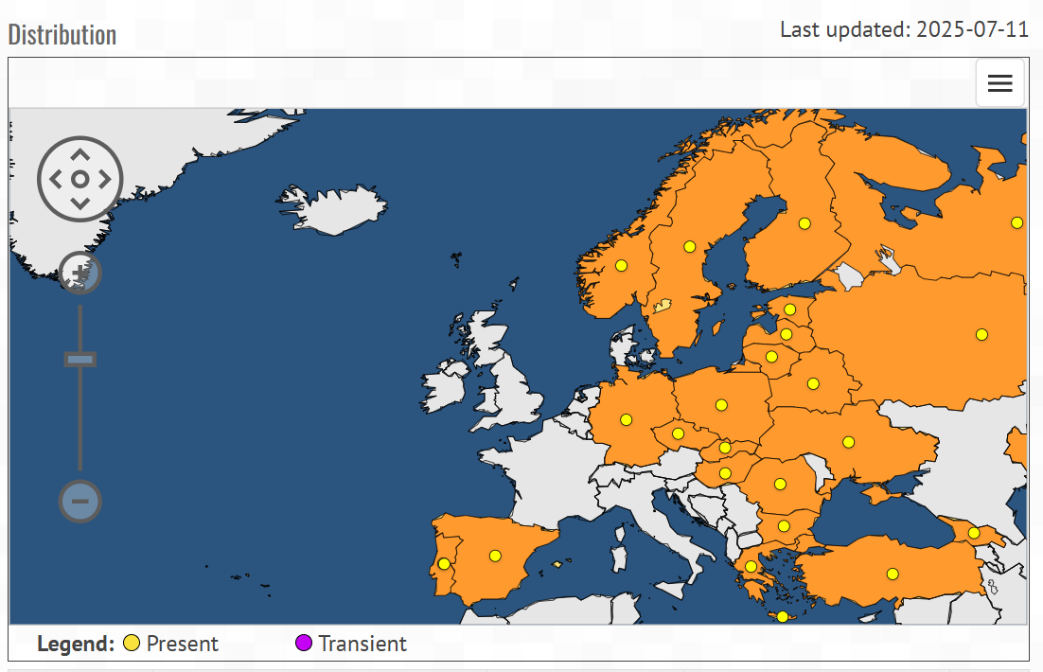
3.1. Clavibacter sepedonicus
Nombre común: Podredumbre anular de la patata
Tipo de organismo nocivo: Bacteria
Status Europeo: Presente
Status España: Presente
Categorización: Plaga cuarentenaria de la UE: Anexo II A
Medios de dispersión: Vegetales para la plantación, tubérculos, suelo y medio de cultivo de S. tuberosum y maquinaria y medios de producción
Notes:
14 brotes y medidas activas por la detección de la plaga en el periodo 2021-2025

Slide 15
3.1. Clavibacter sepedonicus
Medidas de aplicación (R 2022/1192)
1.MEDIDAS DE CONTROL
1.2 Evitar la dispersión
1.3. Vigilancia
Notes:
2 No se plantarán aquellos vegetales de S. tuberosum designados como infectados o probablemente infectados.
Los operadores profesionales se asegurarán, bajo la supervisión oficial de la autoridad competente, de que se destruyan o se eliminen de otro modo los vegetales especificados infectados
Cualquier maquinaria, vehículo, recipiente, almacén o unidades de ellos, y cualesquiera otros objetos, incluido el material de embalaje, que se designen como infectados o probablemente infectados, serán destruidos o limpiados y desinfectados

Slide 16
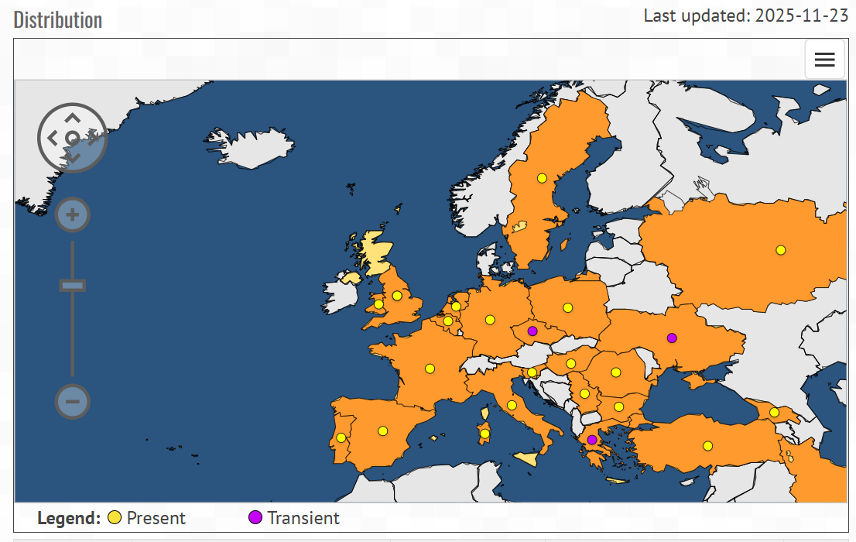
3.2. Ralstonia solanacearum
Nombre común: Podredumbre parda de la patata
Tipo de organismo nocivo: Bacteria
Status Europeo: Presente
Status España: Presente.
Categorización: Plaga cuarentenaria de la UE: Anexo II A
Medios de dispersión: Vegetales para la plantación, tubérculos , suelo o medio de cultivo de S. tuberosum y otras especies hospedantes, agua de riego
Notes:
21 brotes y medidas activas por la detección de la plaga en el periodo 2021-2025, sin contar las masas de agua declaradas como infestadas

Slide 17
3.2. Ralstonia solanacearum
Medidas de aplicación (R 2022/1193)
1.MEDIDAS DE CONTROL
1.1. Medidas de erradicación
1.1.1. Medidas de erradicación en Zona Infectada
1.1.1.1 Medidas de erradicación en vegetales especificados y objetos infectados y probablemente infectados.
1.1.1.2 Medidas de erradicación en lugares de producción infectados
1.1. 2. Otras medidas de erradicación dentro de las zonas demarcadas
1.1.3. Medidas de destrucción o eliminación de vegetales infectados
1.1.4. Métodos de eliminación de residuos

Slide 18
3.2. Ralstonia solanacearum
Medidas de aplicación (R 2022/1192)
1.MEDIDAS DE CONTROL
1.2 Evitar la dispersión
1.3. Vigilancia
1.3.1. Prospecciones en la zona demarcada

Slide 19
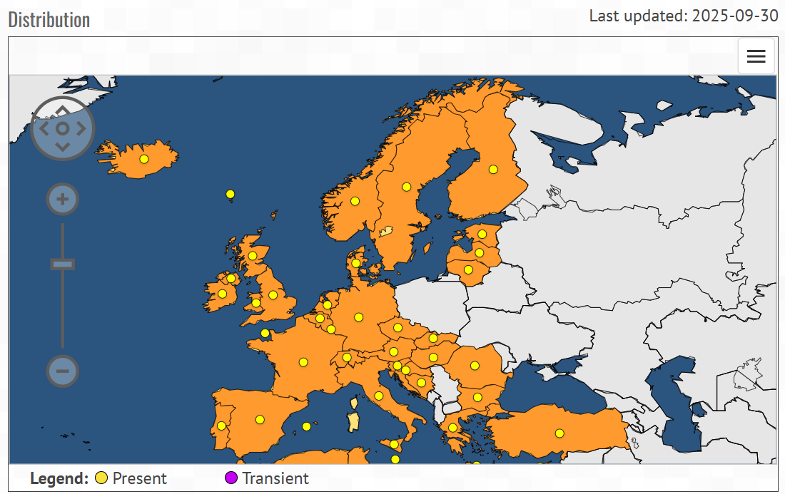
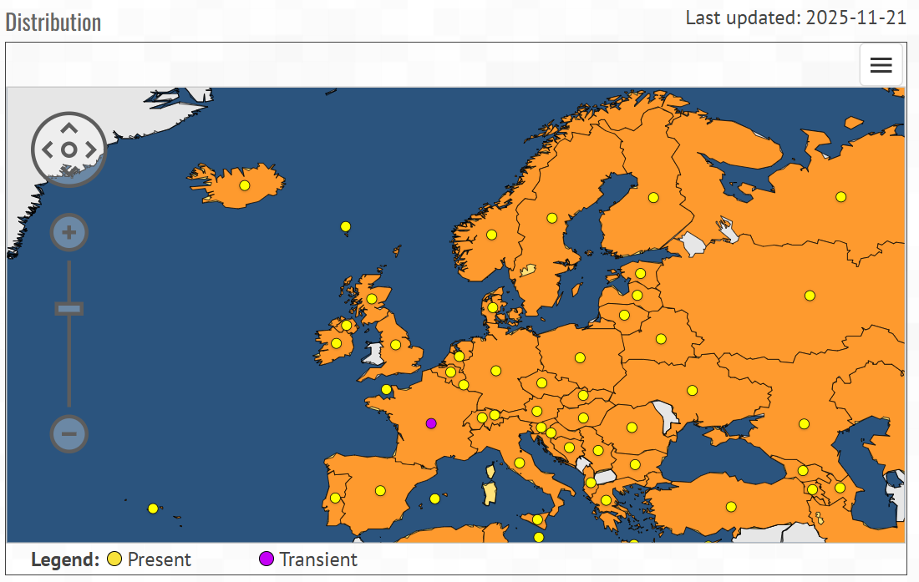
3.3. Globodera pallida y G. rostochiensis
Nombre común: Nematodos del quiste blanco y dorado de la patata
Tipo de organismo nocivo:Nematodos
Status Europeo: Presentes
Status España: Presentes
Categorización: Plaga cuarentenaria de la UE: Anexo II A
Medios de dispersión: Vegetales para la plantación, tubérculos, suelo y medio de cultivo de S. tuberosum y otros vegetalles hospedantes
Globodera pallida. EPPO
Globodera rostochiensis. EPPO.

Slide 20
3.3. Globodera pallida y G. rostochiensis
Medidas de aplicación (R 2022/1193) Establecimiento de programa de control
3. MEDIDAS DE CONTROL
3.1. Utilización de variedades resistentes
3.2. Tratamientos nematicidas
3.3. Rotación de cultivos
3.4. Utilización de cultivos trampa
3.5. Métodos físicos
3.6. Plantas con acción nematicida
3.7. Otros métodos

Slide 21
3.3. Globodera pallida y G. rostochiensis
Medidas de aplicación (R 2022/1193) Establecimiento de programa de control
4. BUENAS PRÁCTICAS DE HIGIENE
5. MEDIDAS DE ELIMINACIÓN DE RESIDUOS
6. MEDIDAS DE CONCIECIACIÓN Y DIVULGACIÓN

Slide 22
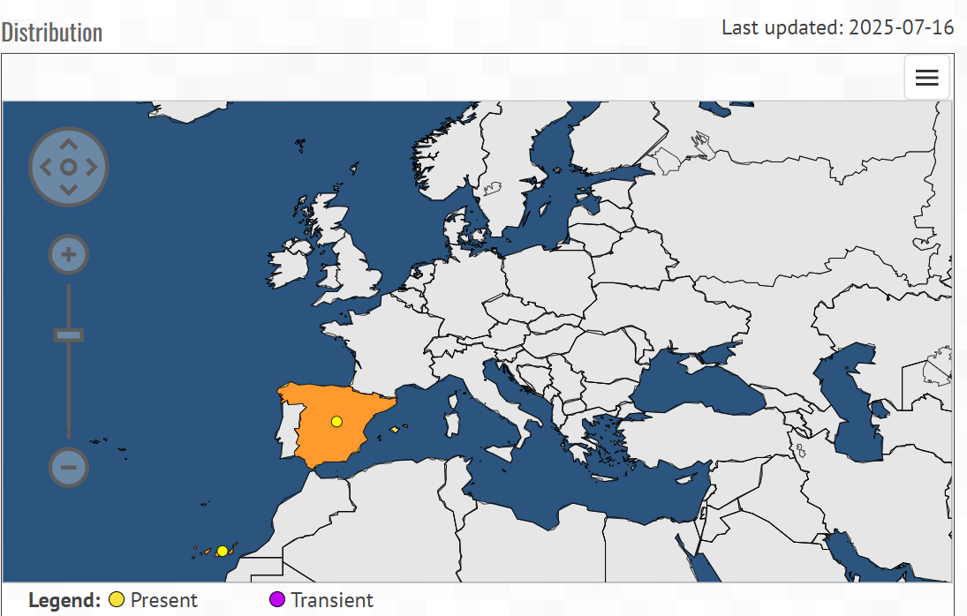
3.4 Tecia solanivora
Nombre común: Polilla guatemalteca de la patata
Tipo de organismo nocivo: Lepidóptero
Status Europeo: Solo presente en España
Status España: Presente.
Categorización: Plaga cuarentenaria de la UE: Anexo II A
Medios de dispersión: Vegetales para la plantación, tubérculos y suelo o medio de cultivo
Distribución: Tecia solanivora. EPPO.

Slide 23
3.4. Tecia solanivora
SITUACIÓN
Brote inicial: Año 2015
Ampliación de la zona demarcada en Galicia y Asturias
Aplicación medidas del RD197/2017.
Actualmente
5 brotes presentes en la comunidad autónoma de Galicia.
3 brotes con detección de positivos en el último año.
La superficie y el número de positivos se ha ido reduciendo
Situación: brotes y zonas demarcadas en Galicia

Slide 24
Tecia solanivora
Medidas de aplicación para el control y erradicación (RD 197/2017)
Establecimiento de zona demarcada ( ZD)
Prohibición la plantación.
Colocación de trampas de feromona durante al menos 2 años.
Aplicación de tratamientos fitosanitarios.
Aplicación de medidas de higiene.
Restricción de movimientos de vegetales y tubérculos patata.

Slide 25
4. Posibles soluciones
Plagas escasamente distribuidas a nivel europeo o nacional. (Tecia solanivora)
Aplicación de estrategia de erradicación de la plaga ( trampeo y monitorización, prohibición de plantación de especies hospedantes, elimación de plantas y tubérculos infectados, restricciones al movimiento, etc)
Plagas relativamente distribuidas a nivel nacional o europeo. (Ralstonia solanacearum y Clavibacter sepedonicus)
Control de la patata de siembra. (Autocontrol, higiene)
Mantenimiento del nivel de prospección y en caso de brote implementación de medidas de erradicación estrictas, destrucción de lotes, medidas de desinfección, prohibición de riego con aguas superficiales (Ralstonia solanacearum)
Plagas ampliamente distribuidas a nivel nacional o europeo. (Globodera palida y Globodera rostochiensis)
Desarrollo y establecimiento de programas de control para cada plaga (estrategia de lucha integrada, estrategias de medidas culturales, manejo del cultivo, monitorización, uso me medios biológicos, desarrollo de sistemas o tratamientos de desinfección, etc.

Slide 26
4. Posibles soluciones
SOLUCIONES GENERALES
Mantenimiento del actual sistema y nivel de control de la sanidad vegetal en la patata de siembra.(plagas cuarentenarias y plagas reguladas no cuarentenarias)
Promover la investigación e innovación en métodos y sistema de producción de patata de siembra libre de plagas (sistemas de micropropagación)
Mantenimiento de la alerta frente a posibles nuevas plagas que afecten a la patata.
Mantenimiento de vigilancia y control en las plantaciones y almacenes de patata de consumo.
Mantenimiento de las restricciones a las importaciones de patata procedente de terceros países.
Mantenimiento de las inspecciones en frontera para el control de importaciones en otras especies hospedantes de plagas de la patata.

Slide 27
4. Posibles soluciones
SOLUCIONES GENERALES
Impulso a las actuaciones de investigación e innovación en sistemas de tratamiento y desinfección de los tubérculos y/o control de los residuos de las instalaciones de procesado y almacenamiento de tubérculos de patata.
Impulso de campañas de concienciación específica sobre la sanidad vegetal dirigidas al sector de la patata (importancia de medidas de higiene y uso de patata de siembra certificada) y al público en general .
Investigación en nuevos sistemas y medios de control biológico.
Desarrollo e investigación en nuevos productos fitosanitarios.
Establecimiento y adopción de programas de control.

Slide 28

¡MUCHAS GRACIAS
POR SU ATENCIÓN!

